Slide 1

PkuJava31组成员 同二鹏 郑黎明 张耀元

Slide 2
1
2
目录
爬取数据
3
分析数据
4
总结

Slide 3

“
在北上广的大城市，有很多就业机会，吸引着许多年轻的程序员，但是大城市的房价之高也成为年轻人立足的一个最大的障碍。在爬虫大项目的构思阶段，我们希望分析一下大家最关心的房价和工资数据，给程序员们提供一个更好地选择。我们小组的爬虫项目爬取的数据是：各个城市的房价和工资。
”

Slide 4
1
项目介绍
2
目录
3
分析数据
4
总结

Slide 5
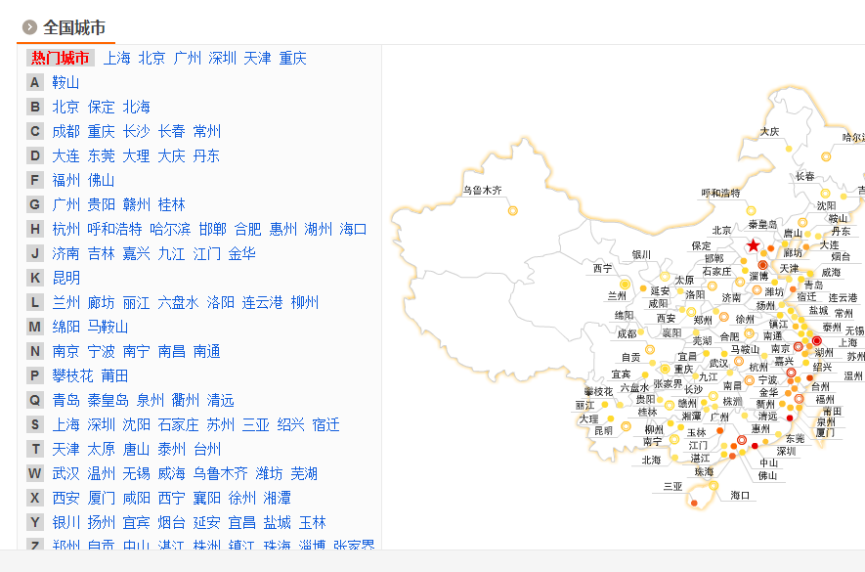
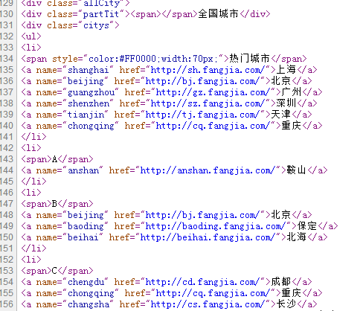
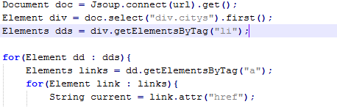
获取房价数据------1.获取网页链接
1.首先，查看网站——全国所有城市房价导航页面的源代码，数据来源：http://www.fangjia.com/
由左图可以看出各城市网页链接位于
<div class=”citys”><li><a>标签中的href属性
利用Jsoup抽取网页链接

Slide 6
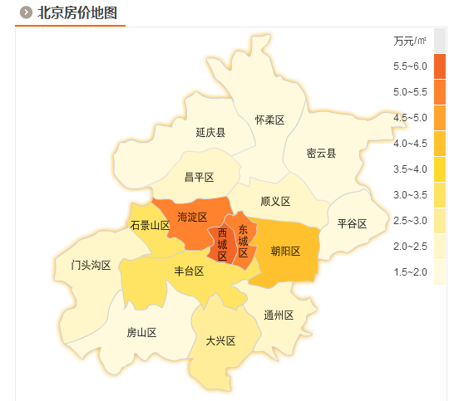
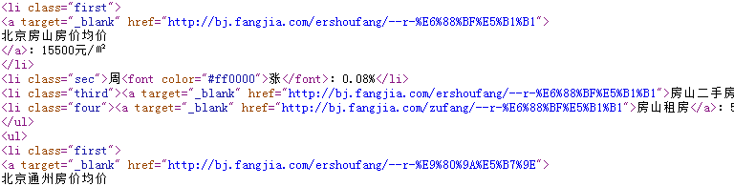
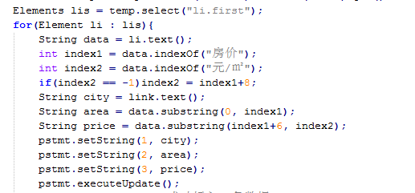
获取房价数据------2.获取房价数据
2. 查看单个城市的房价网页，如北京市的房价页面：在这个网页中，可以看到北京市的行政地图。点击任意一个北京市的区，可以看到区级的房价信息。依旧查看源代码
由左图可以看出我们需要的数据位于标签<li class=”first”>中，利用jsoup抽取数据并进行数据分割：

Slide 7
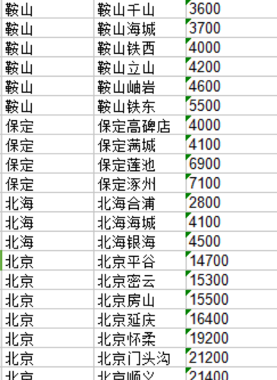
获取房价数据
至此，各城市的行政区平均房价数据的抽取已经分析完毕

Slide 8
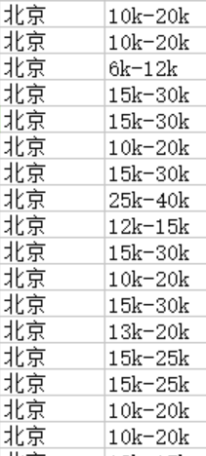
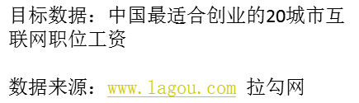
获取工资数据

Slide 9
1
项目介绍
2
目录
爬取数据
3
4
总结

Slide 10
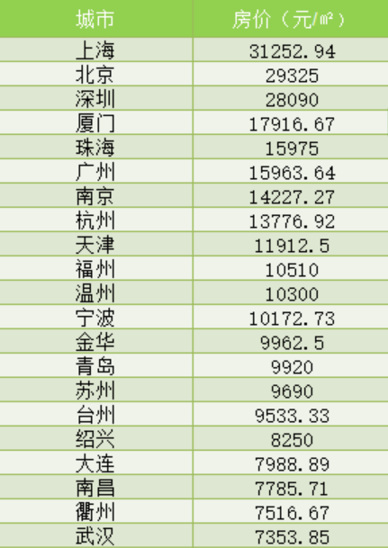
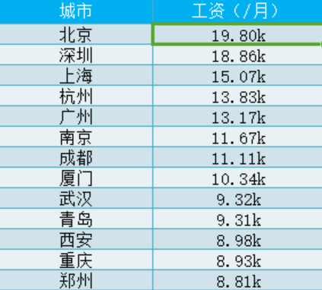
分析数据-----平均房价和平均工资

Slide 11
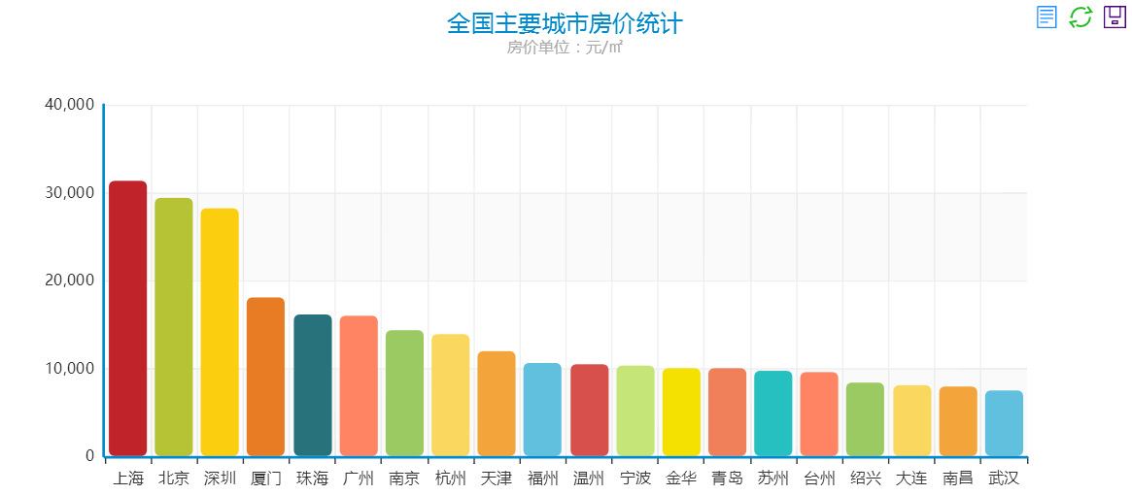
总结----房价数据汇总

Slide 12
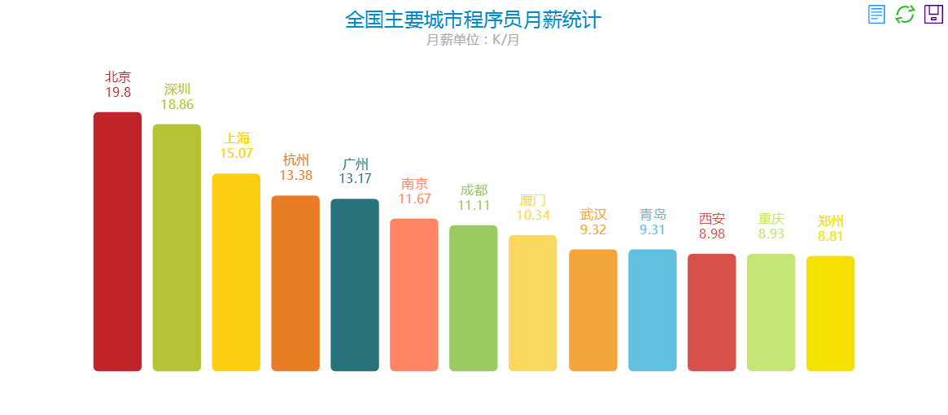
总结----工资数据汇总

Slide 13
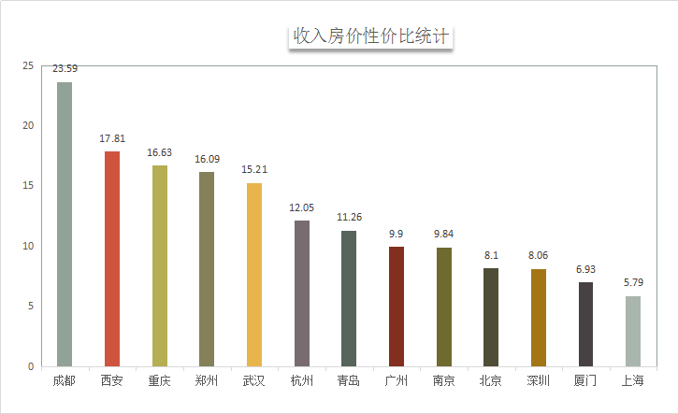
总结----薪房比
我们根据爬取的数据求出的平均工资是每个月的月薪，如17K为每月工资为17000元。我们根据爬取的数据求出的平均房价为每平方米的房价。用平均月薪*12/平均房价，就可以求出，一个人一年的薪水可以买到多少平方米的面积。
“
一般而言，当“房薪比”在6倍以内是压力是较小的，也就是说，在6年内的工资可以买到自己住所的人幸福感不会因受到房价高的影响大打折扣。北京、上海、广州等超一线城市的“房薪比”都远远超过6倍，人们的生活压力十分大。反观成都、西安、重庆等城市，程序员的工资并不是最高的，但是却是最舒适的。
”

Slide 14
@同二鹏

